Slide 1
AA1 Apresentação do trabalho prático
14 de Dezembro de 2018

Slide 2
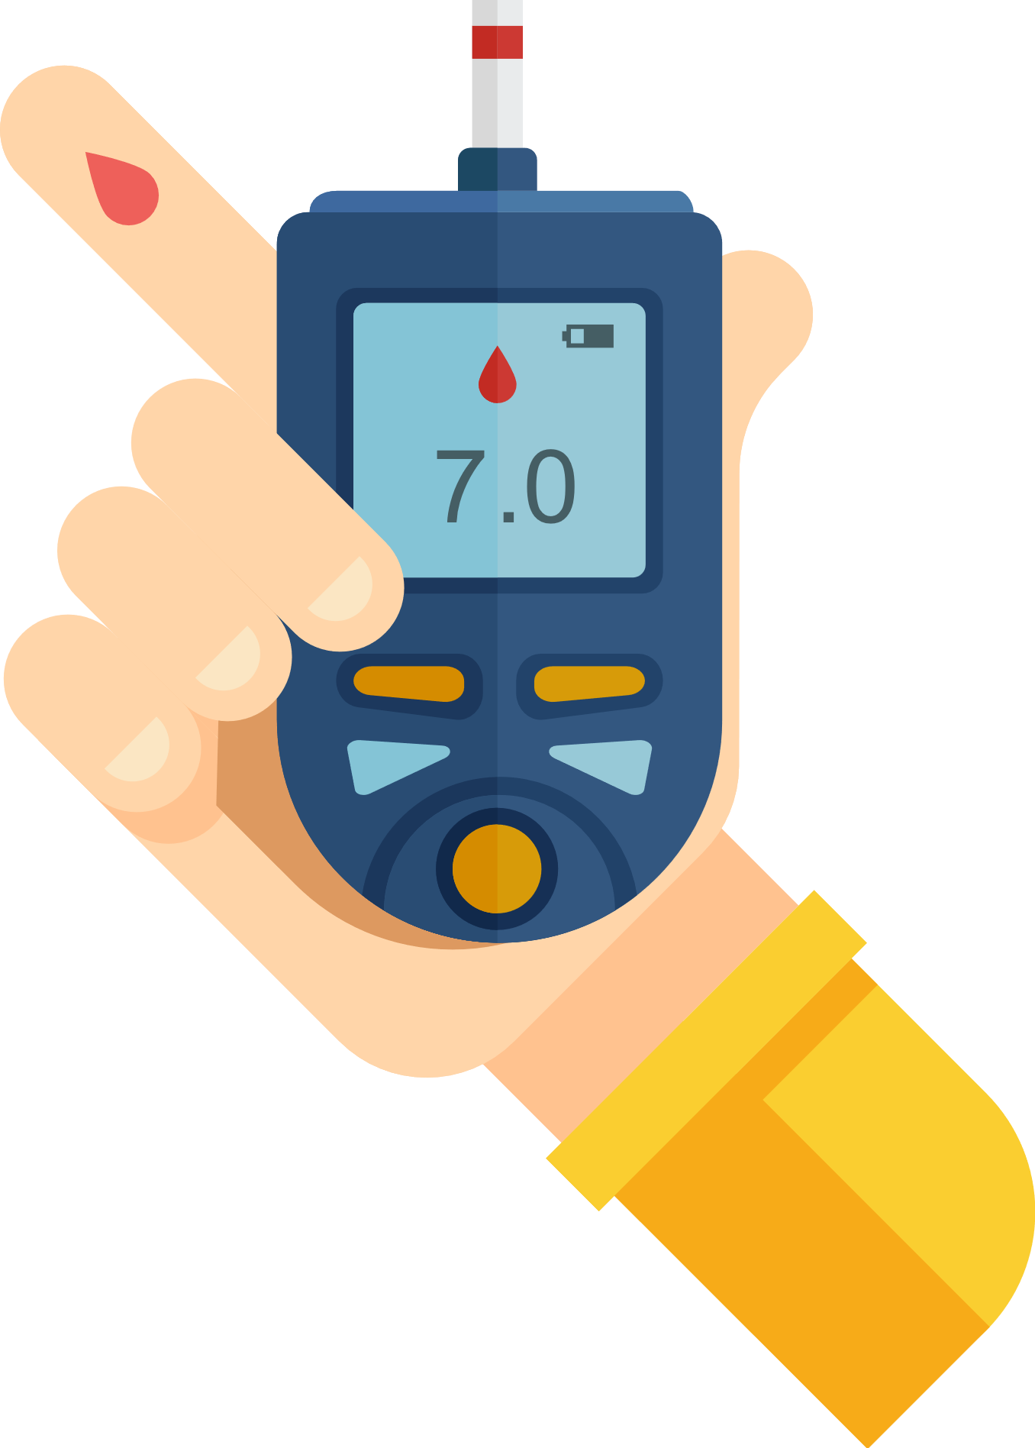
Dataset
Informações do Dataset:
Nome: Diabetes
Origem: EUA
Data: 1997
Quantidade: 403 obs. e 19 var
Notes:
Peixoto
Neste projeto decidimos analisar o dataset diabetes da library faraway. Este dataset foi criado nos Estados Unidos da América em 1997 e incide sobre duas cidades, Buckingham e Louisa. Apresenta 19 variáveis e 403 observações e o seu objetivo é prever se um indivíduo possui diabetes tendo em conta uma série de carateristicas do indivíduo.

Slide 3

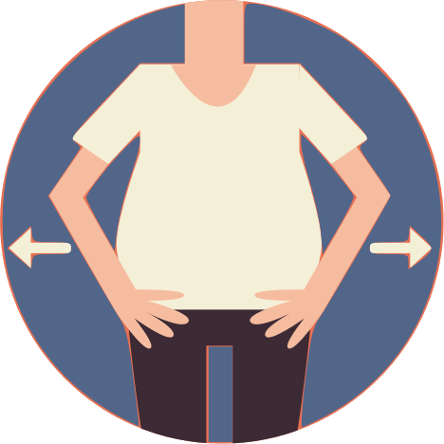
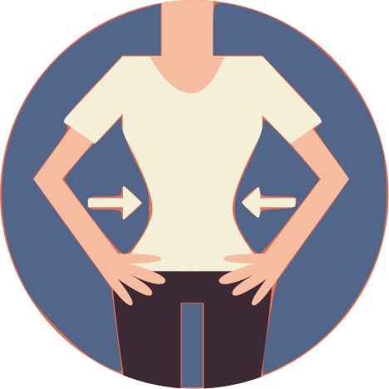

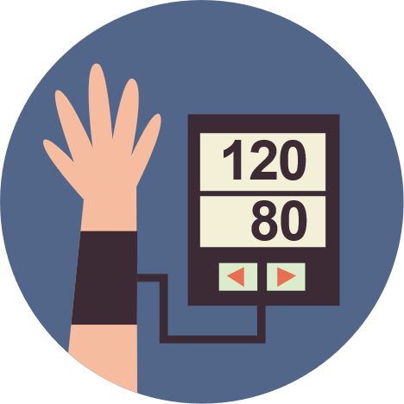

Variáveis
Stab.glu
Chol
Time.ppn
Hip
Weight
Height
Bp.1s
Bp.1d
Bp.2s
Bp.2d
Gly.hb
Ratio
Ratio
Frame
Location
Hdl
Gender
Waist
Notes:
carlos

Slide 4
Análise exploratória
Notes:
ZE Realizamos a análise exploratória para perceber logo à partida qual a influência de cada preditor tanto na variável qualitativa, como na variável quantitativa. Isto era importante para tentar eliminar alguns preditores à partida, visto que estávamos a lidar com muitos e era necessário perceber quais os mais importantes.
Para além disto, verificamos quais preditores nos eliminavam muitos casos, devido aos NAs (bp.2s e d) e eliminamos esses preditores visto reduzirem o dataset para perto dos 25%.
Verificamos também as correlações entre as diferentes variáveis para tentar perceber quais se relacionam. Isto é importante para não se incluir no modelo 2 variáveis que estão altamente relacionadas, pois uma já explica a outra e não traz grande coisa de novo ter mais uma, apenas complexidade.
Para além disto, e visto que alguns métodos estudados (com qda e lda) usam pressupostos da normalidade das variáveis decidimos verificar quais as variáveis que se aproximam de seguir uma distribuição normal, para eliminar logo à partida essas, no uso desses métodos.

Slide 5
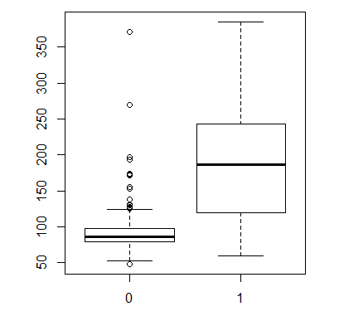
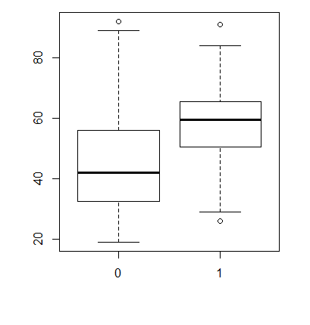
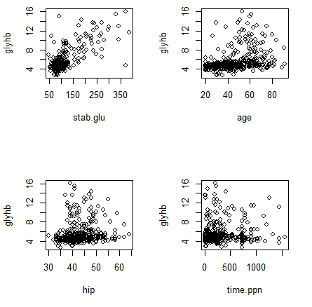
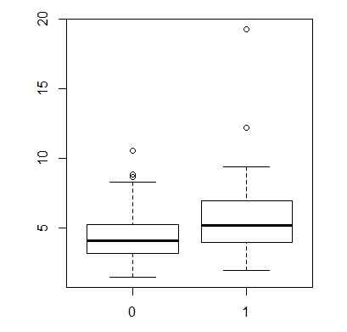
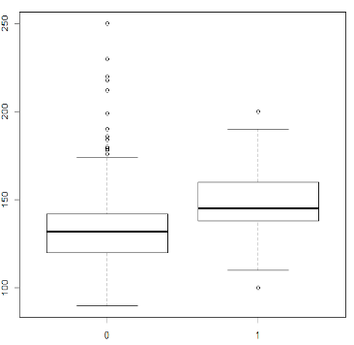
Análise de influencia
Var Binária
Gly.hb
Stab.glu
Age
Ratio
Bp.1s
Notes:
Carlos ,
Binaria: stab.glu binária

Slide 6

Ranking variáveis
Var Binária
Gly.hb
Stab.glu
Age
Bp.1s
Racio
Waist
Weight
Hip
Hdl
Chol
Bp.1d
Stab.glu
Age
Time.ppn
Hip
Bp.1s
Waist
Bp.1d
Chol
Height
Weigth
Notes:
Carlos

Slide 7
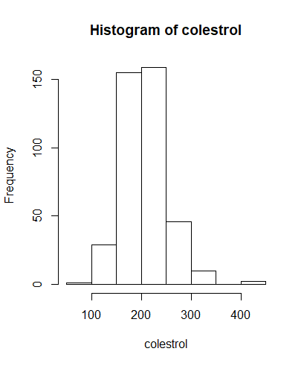
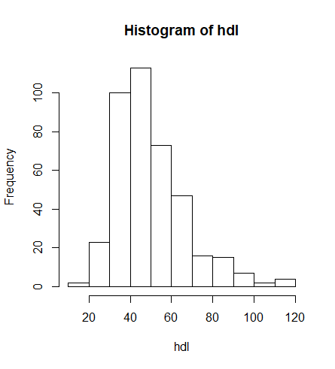
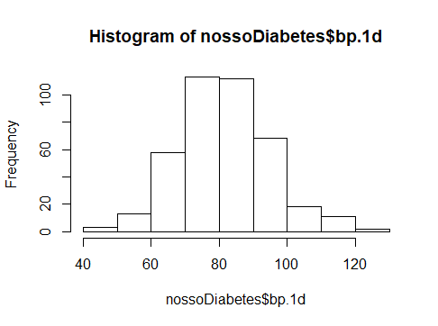
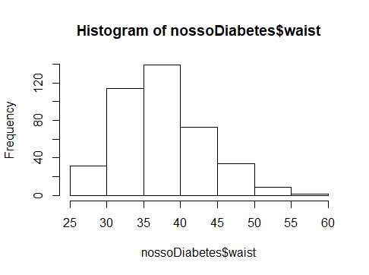
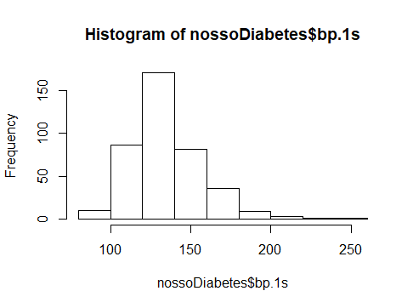
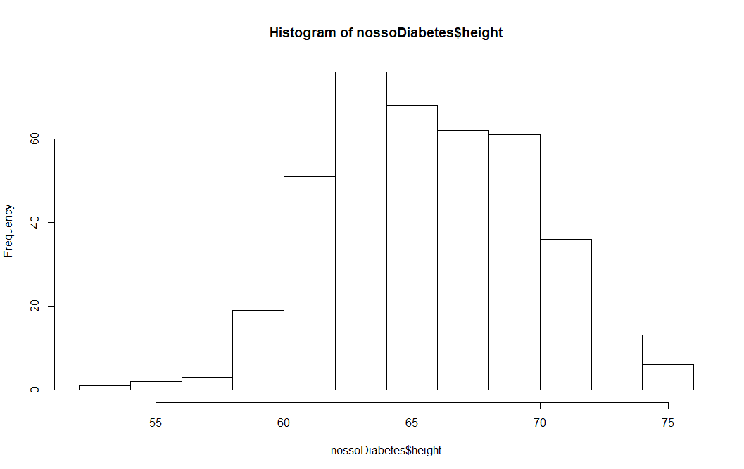
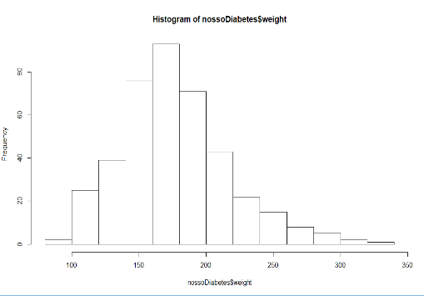
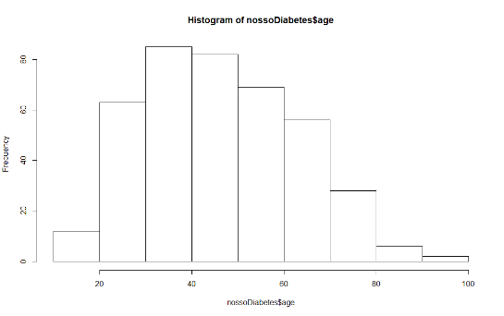
Análise de normalidade
Notes:
Peixoto
Para analisar a normalidade recorremos aos histogramas da distribuição das várias variáveis apresentadas no slide anterior. Aqui podemos ver os histogramas que apresentaram uma distribuição próxima da distribuição normal. Salientar só que a variável stab.glu não apresentou semelhanças à distribuição normal.

Slide 8
Seleção do modelo
LM vs GLM vs QDA vs KNN vs LDA
Notes:
ZE
Explica que dividimos o trabalho pelos 3, ficando:
Ricardo -> regressão linear (variável quantitativa) e posterior classificação
Carlos -> regressão logística
José Pedro -> lda, qda e knn
Para tentar perceber qual o melhor threshold, e visto que nem sempre o melhor é 0.5, decidimos criar uma função que vai variando o threshold (consoante os argumentos passados) e que retorna o acerto para cada threshold. Os valores de acerto retornados, não são simplesmente o acerto total mas:
Acerto total
Acerto nos casos positivos
Acerto nos casos negativos
Porque não é só importante o acerto total, mas também não obter muitos falsos positivos, nem negativos.

Slide 9
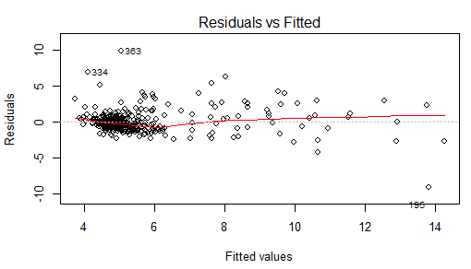
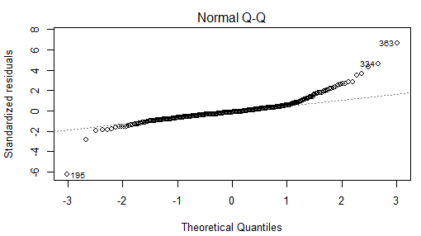
Regressão linear (LM)
Modelos:
Dados de treino:
Dados de teste:
stab.glu
Adj. R-squared: 0.5602
stab.glu^2
Adj. R-squared: 0.5678
stab.glu^3
Adj. R-squared: 0.5877
stab.glu
Adj. R-squared: 0.5678
stab.glu^2
Adj. R-squared: 0.5621
stab.glu^3
Adj. R-squared: 0.5581
Notes:
PEIXOTO FALA AQUI
Para entender de que forma estas variáveis afetavam a variável de resposta e consequentemente definir melhores modelos de regressão linear, realizamos uma análise dos resíduos e das distribuições de probabilidade. Apesar de todos os preditores aparentarem ter uma relação linear com a variável de resposta, decidimos testar também de que forma relações quadráticas e cúbicas afetavam esta variável e verificamos que apesar de melhorar a resposta aos dados de treino, a complexidade adicional não justificava o ganho obtido. Aqui temos os resultados obtidos apenas para o preditor stab.glu mas os resultados para os restantes preditores foram muito semelhantes. Em adição, recorremos também ao k-fold cross validation para evitar problemas de overfitting pois destes três modelos, o modelo que explicava melhor os dados era o polinómio de grau 3 da stab.glu enquanto que nos resultados da validação cruzada esse modelo foi o que obteve piores resultados devido a overfitting. Em alguns casos na validação cruzada obtivemos melhor resposta em modelos mais complexos mas o ganho foi tão reduzido que não compensava aumentar a complexidade.

Slide 10
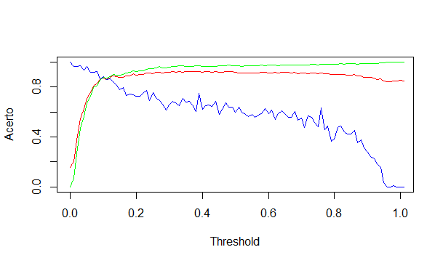
Regressão logística (GLM)
Modelos:
Gráfico Threshold:
Fórmula | Thr | Erro
Stab.glu^2 | 0.39 | 3.5714
Stab.glu^2+ratio | 0.39 | 3.5714
Stab.glu+ratio + stab.glu x ratio | 0.39 | 3.5520
Notes:
CARLOS FALA AQUI temos de ver aqui melhor
Verde- acerto nos positivos
Azul = acerto negativos
Vermelho = acerto total
Explicar erro ponderado

Slide 11
KNN
Nossa abordagem
Regsubsets
Variáveis | K | Acerto ponderado
Stab.glu+chol | 9 | 3.4902
Stab.glu+ratio+age | 16 | 3.4766
Stab.glu+ratio+age+time.ppn | 3 | 3.4286
(F)stab.glu+chol+age | 8 | 3.4684
(F)stab.glu+chol+age+time.ppn | 4 | 3.4014
(B)stab.glu+ratio | 15 | 3.4820
Variáveis | K | Acerto ponderado
Stab.glu | 14 | 3.4825
Stab.glu+age | 9 | 3.4707
Stab.glu+age+bp.1s | 10 | 3.5320
Stab.glu+age+bp.1s+ratio | 12 | 3.5316
Stab.glu+age+bp.1s+ratio+waist | 10 | 3.5307
Notes:
ZE FALA AQUI

Slide 12
QDA E LDA
QDA
LDA
Variáveis | Threshold | Acerto Ponderado
Age | 0.22 | 2.8265
Age+bp.1s | 0.24 | 2.8260
Age+bp.1s+waist | 0.18 | 2.9115
Variáveis | Threshold | Acerto Ponderado
Age | 0.18 | 2.8578
Age+bp.1s | 0.26 | 2.8039
Age+bp.1s+waist | 0.16 | 2.9364
Notes:
ZE FALA AQUI
Não utilizamos muitos modelos nestes casos visto que não podíamos utilizar o preditor que mais afeta o resultado, por n ser normal, e que os resultados eram sempre baixos.

Slide 13
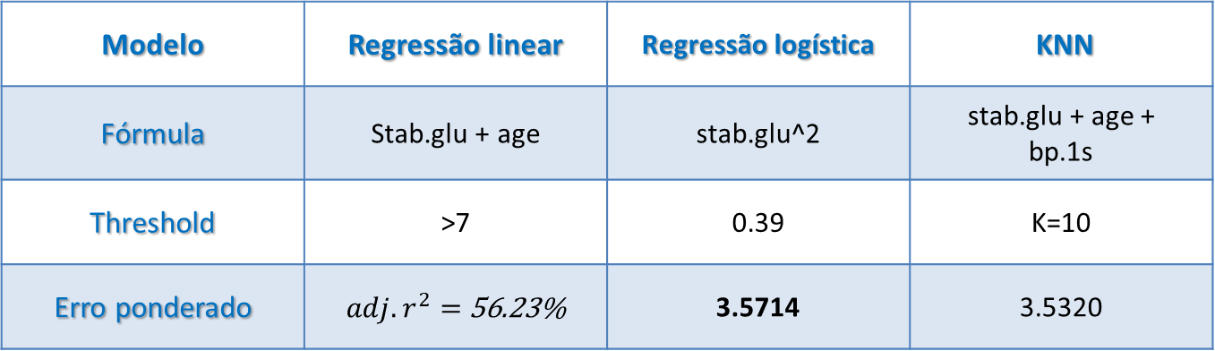
Seleção melhor modelo (CV)
Modelo | Regressão linear | Regressão logística | KNN
Fórmula | Stab.glu + age | stab.glu^2 | stab.glu + age + bp.1s
Threshold | >7 | 0.39 | K=10
Erro ponderado | $adj. r^{2}=$56.23% | 3.5714 | 3.5320
Notes:
Carlos, explicar o cross validation

Slide 14
Seleção melhor modelo (Teste e Treino)
Modelo | Regressão linear | Regressão logística | KNN
Fórmula | Stab.glu + age | stab.glu^2 | stab.glu + age + bp.1s
Threshold | >7 | 0.39 | K=10
Erro ponderado | 3.6318 | 3.5991 | 3.5665
Notes:
[PEIXOTO]
Inicialmente começamos por usar toda a base de dados para treinar o nosso modelo. Em grande parte dos casos esta metodologia leva a problemas de overfitting onde o modelo explica muito bem os dados armazenados mas face a novos dados a qualidade da sua resposta decai consideravelmente. Por esta razão decidimos dividir a nossa base de dados em dados de treino e dados de teste. Deste modo, o melhor modelo é então aquele que melhor responder aos dados de teste. Analisando os resultados obtidos podemos verificar que o modelo de regressão linear foi o que obteve um melhor erro ponderado. Este resultado surpreendeu-nos porque não estávamos à espera que fosse o modelo de regressão linear a obter o melhor erro ponderado.

Slide 15

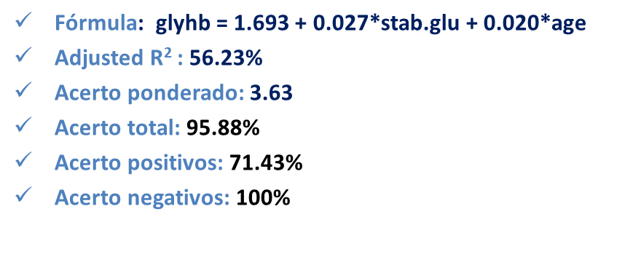
Modelo escolhido
Modelo: Regressão linear
Fórmula: glyhb = 1.693 + 0.027*stab.glu + 0.020*age
Adjusted R² : 56.23%
Acerto ponderado: 3.63
Acerto total: 95.88%
Acerto positivos: 71.43%
Acerto negativos: 100%
Notes:
Carlos Falar que escolhemos este modelo por ter o melhor erro ponderado, e mais que tudo por ser o mais simples

Slide 16

Discussão de resultados
Será que o colesterol/pressão arterial/tempo após refeição/fatores corporais afetam os diabetes?
Qual fator corporal explica melhor o valor da diabete?
Quais fatores influenciam mais o resultado final?
De que forma os fatores selecionados para a explicação dos resultados o influenciam? (crescentemente, decrescentemente, linearmente)
Notes:
peixoto
Quanto a fatores corporais, nenhum deles parece afetar os diabetes. Contudo, relativamente à variável binária, o fator corporal que explica melhor o valor da diabete é o rácio entre o perímetro do pulso e a altura. Relativamente à hemoglobina glicada, o fator corporal que explica melhor é o perímetro da anca.

Slide 17
Discussão de resultados
Qual a probabilidade (ou confiança no resultado) de uma pessoa com as caraterísticas X (por exemplo colesterol=180, altura=175, peso=67, etc.) ter diabetes?
Stab.glu | Age | Confiança
151 | 60 | 0.5%
171 | 60 | 29.9%
191 | 60 | 54.7%
211 | 60 | 73.8%
231 | 60 | 86.3%
Stab.glu | Age | Confiança
191 | 20 | 16.7%
191 | 40 | 37%
191 | 60 | 54.7%
191 | 75 | 66%

Slide 18
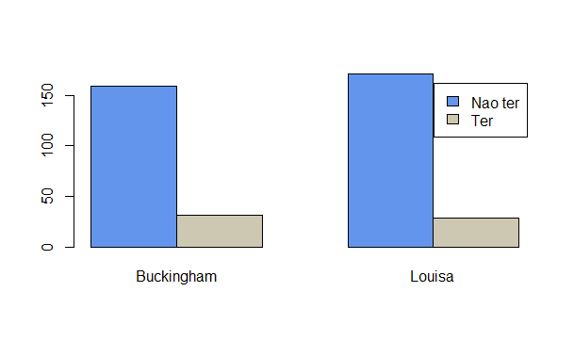
Discussão de resultados
Qual a taxa de incidência em pessoas com menos e com mais de 50 anos?
Qual a cidade apresenta maior incidência? (visto serem só dois podemos comparar)
O resultado é mais exato utilizando um modelo de classificação ou de regressão (e de seguida classificando)?
Incidência em pessoas com mais/menos do que 50 anos
94.22% das pessoas que têm menos de 50 anos não têm diabetes
70,4% das pessoas que têm mais de 50 anos não têm diabetes
42.55% dos que não têm diabetes têm mais de 50 anos
83.54% dos que têm diabetes têm mais de 50 anos

Slide 19
Fim
Q & A

